Slide 1
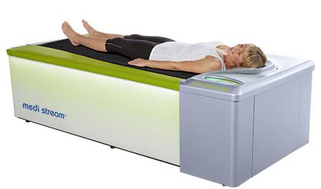
SUCHÁ MASÁŽNÍ VANA Medi Stream 3000

Slide 2
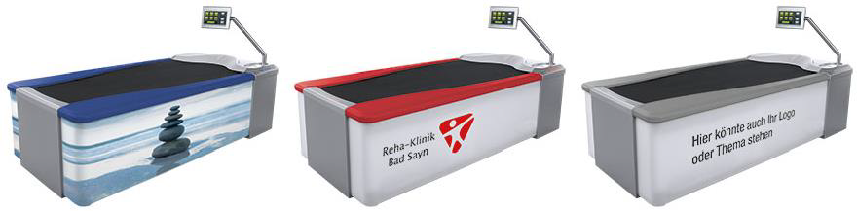
Díky sponzorským darům má Centrum Kociánka – pracoviště Březejc možnost pořídit pro uživatele speciální masážní zařízení a poskytnout tak další rozšíření nabízených aktivit a služeb.

Slide 3
SUCHÁ MASÁŽNÍ VANA JE REHABILITAČNÍ PROSTŘEDEK SE ZDRAVOTNICKOU CETRTIFIKACÍ
vhodná pro samostatné i imobilní uživatele
je výborným prostředkem jako součást rehabilitace, regenerace a relaxace

Slide 4
Uživatelé CK – pracoviště Březejc jsou handicapováni různým stupněm tělesného a mentálního postižení.
Součástí projevů zdravotních komplikací je často spasticita, zvýšená únavnost svalstva a rychlejší úbytek energie v průběhu dne vlivem vyšších energetických nároků na mobilitu a samostatnost.

Slide 5
Možnost nastavení správné intenzity a plynulosti masáže přispěje jak k uvolnění tělesného napětí v důsledku spasticity, tak k načerpání energie, odpočinku a psychické pohodě uživatelů.
Suchou Masážní vanu lze využít samostatně k relaxaci organismu, především ale jako přípravu pro další rehabilitační péči.

Slide 6
JE VYUŽITELNÁ PRO VŠECHNY UŽIVATELE BEZ OMEZENÍ DÍKY MOŽNOSTI PODROBNÉHO INDIVIDUÁLNÍHO NASTAVENÍ MASÁŽE DLE:
výšky, proporcí a váhy klienta
pohlaví
velikosti masírované oblasti
požadovaného času a intenzity
možnost individuálního snížení intenzity pro krční páteř

Slide 7
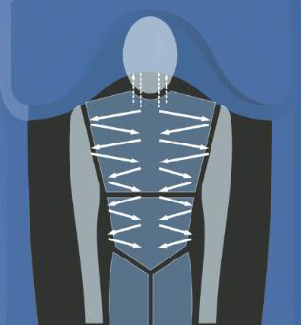
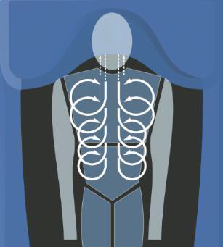
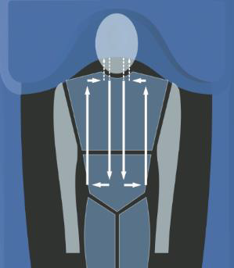
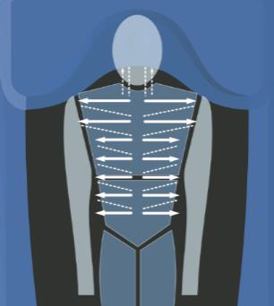
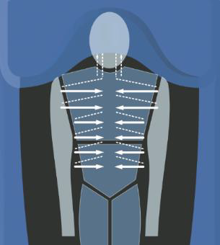
MOŽNOST 5 POHYBŮ MASÁŽNÍCH TRYSEK

Slide 8
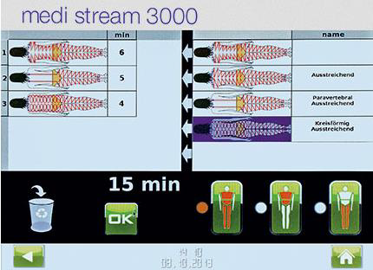
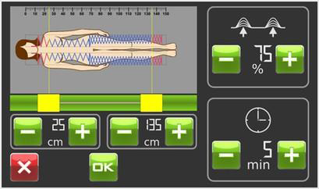
PŘEHLEDNÝ OTOČNÝ OVLÁDACÍ PANEL

Slide 9
TECHNICKÉ VÝHODY SUCHÉ MASÁŽNÍ VANY
2 pohyblivé masážní trysky
možnost nastavení intenzity až do 5 barů
zpevněná plocha pro nasedání hůře mobilních klientů
nosnost 200 kg
objem vody 430 l – výměna jednou za 1,5-2 roky (bez potřeby napojení na odpad)
komponenty uvnitř vodního tanku jsou z nerezové oceli

